Slide 1
21.4.2020.
4.C

Slide 2
Hrvatski jezik
čitati književni tekst s razumijevanjem - Sanjina krivna
Pogleda ppt

Slide 3
MATEMATIKA
Naš je današnji zadatak ponoviti ono najvažnije o dijeljenju brojeva do milijun.
Idemo pogledati jedan zadatak dijeljenja i vidjeti kakve to ima veze s množenjem 36 : 9 = 4 jer je 4 x 9 = 36
Prisjeti se naziva (imena) i uloge brojeva u dijeljenju:
djeljenik je broj koji se dijeli,
djelitelj je broj kojim se dijeli,
količnik je broj koji se dijeljenjem izračunava.
Dijeljenje je uzastopno oduzimanje jednoga broja od zadanoga broja, naprimjer, broj 32 oduzimanjem podijeliti brojem 8 (32 – 8 – 8 – 8 – 8 = 0), to možemo napisati pomoću jednakosti dijeljenja (32 : 8 = 4 jer je 4 × 8 = 32).

Slide 4
MATEMATIKA
Ostatak nikada ne smije biti veći od djelitelja.
Učili smo i dijeljenje zbroja brojem, (60 + 18) : 6 = 78 : 6 = 13.
Prisjeti se! Zbroj se dijeli brojem tako da se prvo izračuna zbrajanje u zagradama te se potom dobiveni zbroj podijeli djeliteljem.

Slide 5
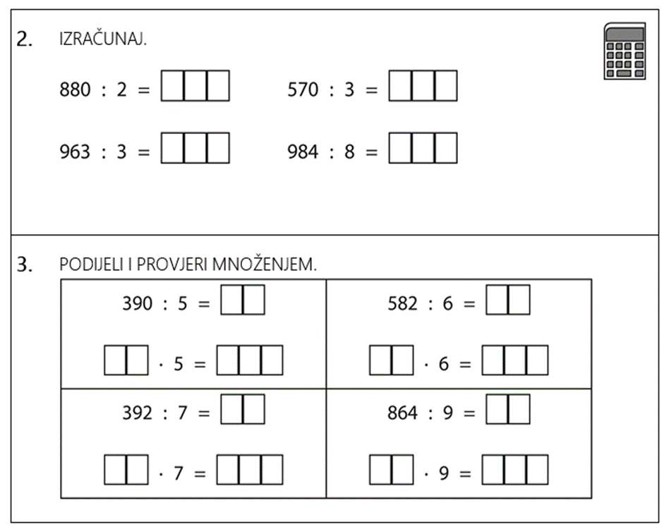
MATEMATIKA – prepiši u bilježnicu i riješi

Slide 6
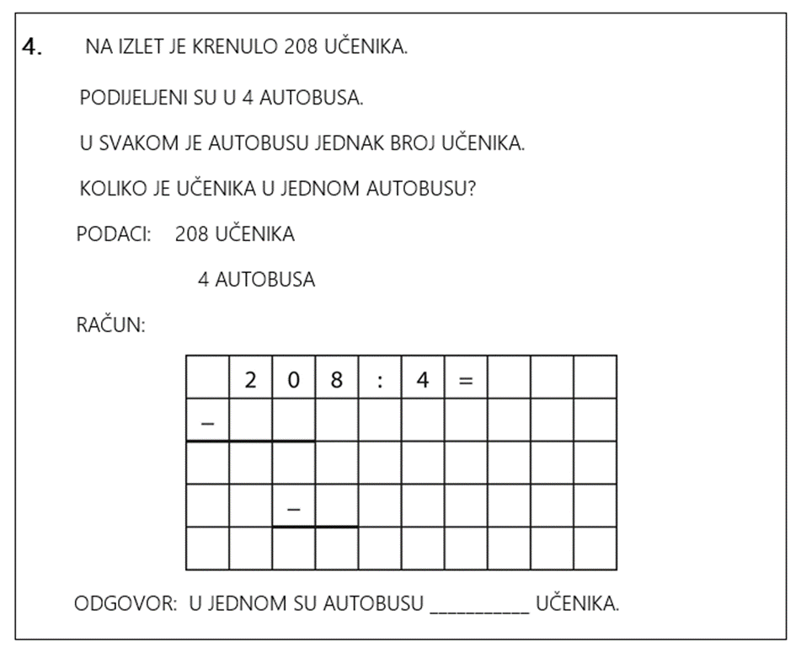

Slide 7
Matematika - ponovimo
Ponovi tablicu množenja i dijeljenja. Sada bi u četvrtom razredu ove zadatke morao/morala rješavati bez ikakvoga napora. Riješi ih u bilježnicu ili neka te netko od ukućana usmeno ispita.
24 : 4 = 40 : 5 = 24 : 6 = 42 : 7 = 40 : 8 = 36 : 9 =
21 : 3 = 32 : 4 = 48 : 6 = 63 : 7 = 56 : 8 = 31 : 9 =
36 : 4 = 35 : 5 = 36 : 6 = 35 : 7 = 72 : 8 = 63 : 9 =
27 : 3 = 42 : 6 = 54 : 6 = 40 : 7 = 64 : 8 = 72 : 9 =
24 : 3 = 45 : 5 = 30 : 6 = 58 : 7 = 32 : 3 = 54 : 9 =

Slide 8
GLAZBENA KULTURA
PROČITAJ I ODABERI 2 GLAZBALA TE NJIHOVE KARAKTERISTIKE PREPIŠI U BILJEŽNICU I NACRTAJ.
Gitara: žičano trzalačko glazbalo, ima 6 žica; klasična gitara svira se prstima, a akustična najčešće trzalicom.
Trombon: limeno puhaće glazbalo, ton nastaje upuhivanjem zraka u usnik, a za promjenu visina tonova rabi se povlačak.
Violina: gudaće glazbalo, ima 4 žice i svira se gudalom: izgledom najmanje, ali zvukom najviše glazbalo u skupini gudaćih glazbala.
Bubanj: udaraljka neodređene visine tona, osobito ritamsko glazbalo koje se svira drvenim palicama.
Oboa: drveni puhaće glazbalo, ton nastaje upuhivanjem zraka u dvostruki jezičac (pisak), a pomoću poklopaca nastaju tonovi različitih visina.
Kontrabas: gudaće glazbalo, ima 4 žice i svira se gudalom; izgledom je najveće, ali zvukom najdublje u skupini gudaćih glazbala; može se svirati i prstima, najčešće u jazz-glazbi.

Slide 9
POIGRAJ SE I PONOVI INSTRUMENTE!
https://wordwall.net/hr/resource/1081052/instrumenti

